Slide 1

5
5
2
مراجعة
الدرس 4
الدرس 3
الدرس 2
الدرس 1

Slide 2






أيقونات توجيهية
توجيهات الأستاذ(ة)
تعيين تلميذ للإجابة
المرور بين الصفوف
عرض فيديو
المرور للشريحة الموالية بعد عرض الفيديو
العمل في ثنائيات

Slide 3

برمجة الأسبوع الثاني
(ة)خاص بالأستاذ
الدرس 6
الدرس 5
حجم متوازي المستطيلات
حجم المكعب
الدرس 8
الدرس 7
الدرس 1
حل المسائل
وحدات قياس الحجم
فصل الملايين: قراءة وكتابة
مراجعة
مراجعة وتثبيت دروس الأسبوع

Slide 4
درس اليوم
(ة)خاص بالأستاذ
حل المسائل

Slide 5

(ة)خاص بالأستاذ
مراحل الدرس
افتتاح الدرس
1
نمذجة
2
ممارسة موجهة
3
ممارسة مستقلة
4
اختتام الدرس
5

Slide 6
(ة)خاص بالأستاذ
عند نهاية الدرس
على الأقل 80% من المتعلمين سيكونون قادرين على:
حل مسائل بتوظيف السرعة المتوسطة

Slide 7




مرحباً سنتابع درسا جديدا

Slide 8

(ة)خاص بالأستاذ
افتتاح الدرس
1
تصحيح الواجبات المنزلية
الحساب الذهني

Slide 9

1
صححوا. لديكم دقيقة واحدة
12,5 × 8 × 6 = 600 m ³
حجم الصهريج
12,5 × 8 × 6 = 600 000 dm ³
12,5 × 8 × 6 = 600 m ³
حجم الصهريج
64 m ³ = 600 000 dm 3
600 000 ÷ 5 = 120 000 min

Slide 10

(ة)خاص بالأستاذ

Slide 11

سنبدأ بالحساب الذهني. خذوا كراسات الحساب الذهني صفحة 24

Slide 12
عرض فيديو الحساب الذهني

Slide 13
صححوا
0,612
0,053
0,012
0,073
0,0903
0,014
0,0612
0,072

Slide 14
(ة)خاص بالأستاذ
نمذجة
2
أحل مسائل بتوظيف السرعة المتوسطة

Slide 15


الآن أتعرف كيف أحل مسائل بتوظيف السرعة المتوسطة

Slide 16

عرض فيديو النمذجة

Slide 17

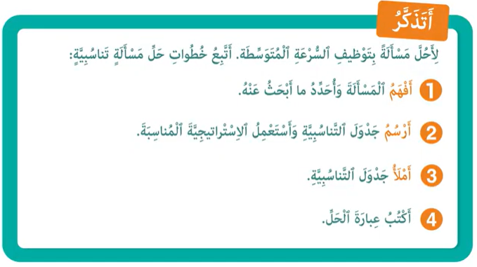
من يذكرنا بما تعلمناه؟

Slide 18
(ة)خاص بالأستاذ
الممارسة الموجهة 1
ممارسة موجهة
3
3
3
النشاط 1
النشاط 2

Slide 19

خذوا ألواحكم.

Slide 20
ماذا نفعل في الخطوة الأولى؟
أكتب
4
أملأ
3
أرسم الجدول
2
أفهم
1
قَطَعَتْ سَيّارَةٌ مَسافَةَ 420 كيلومِتْراً بِسُرْعَةِ 70 km/h.
ما الْمُدَّةُ الَّتي اسْتَغْرَقَتْها السَّيّارَةُ لِقَطْعِ هَذِهِ الْمَسافَةِ؟

Slide 21
اكتبوا المسافة التي قطعتها السيارة
أكتب
4
أملأ
3
أرسم الجدول
2
أفهم
1
قَطَعَتْ سَيّارَةٌ مَسافَةَ 420 كيلومِتْراً بِسُرْعَةِ 70 km/h.
ما الْمُدَّةُ الَّتي اسْتَغْرَقَتْها السَّيّارَةُ لِقَطْعِ هَذِهِ الْمَسافَةِ؟

Slide 22
ارفعوا الألواح

Slide 23
نصحح
أكتب
4
أملأ
3
أرسم الجدول
2
أفهم
1
قَطَعَتْ سَيّارَةٌ مَسافَةَ 420 كيلومِتْراً بِسُرْعَةِ 70 km/h.
ما الْمُدَّةُ الَّتي اسْتَغْرَقَتْها السَّيّارَةُ لِقَطْعِ هَذِهِ الْمَسافَةِ؟

Slide 24
على الألواح، اكتبوا عم نبحث:
أكتب
4
أملأ
3
أرسم الجدول
2
أفهم
1
قَطَعَتْ سَيّارَةٌ مَسافَةَ 420 كيلومِتْراً بِسُرْعَةِ 70 km/h.
ما الْمُدَّةُ الَّتي اسْتَغْرَقَتْها السَّيّارَةُ لِقَطْعِ هَذِهِ الْمَسافَةِ؟
الْسُّرْعَةُ الْمُتَوَسِّطَةُ
الْمُدَّةُ

Slide 25
ارفعوا الألواح

Slide 26
نصحح
أكتب
4
أملأ
3
أرسم الجدول
2
أفهم
1
قَطَعَتْ سَيّارَةٌ مَسافَةَ 420 كيلومِتْراً بِسُرْعَةِ 70 km/h.
ما الْمُدَّةُ الَّتي اسْتَغْرَقَتْها السَّيّارَةُ لِقَطْعِ هَذِهِ الْمَسافَةِ؟
الْسُّرْعَةُ الْمُتَوَسِّطَةُ
الْمُدَّةُ

Slide 27
ماذا نفعل في الخطوة الثانية؟
أكتب
4
أملأ
3
أرسم الجدول
2
أفهم
1
قَطَعَتْ سَيّارَةٌ مَسافَةَ 420 كيلومِتْراً بِسُرْعَةِ 70 km/h.
ما الْمُدَّةُ الَّتي اسْتَغْرَقَتْها السَّيّارَةُ لِقَطْعِ هَذِهِ الْمَسافَةِ؟

Slide 28
على الألواح، ارسموا جدول التناسبية على الألواح
أكتب
4
أملأ
3
أرسم الجدول
2
أفهم
1
قَطَعَتْ سَيّارَةٌ مَسافَةَ 420 كيلومِتْراً بِسُرْعَةِ 70 km/h.
ما الْمُدَّةُ الَّتي اسْتَغْرَقَتْها السَّيّارَةُ لِقَطْعِ هَذِهِ الْمَسافَةِ؟

Slide 29
ارفعوا الألواح

Slide 30
نصحح،
أكتب
4
أملأ
3
أرسم الجدول
2
أفهم
1
قَطَعَتْ سَيّارَةٌ مَسافَةَ 420 كيلومِتْراً بِسُرْعَةِ 70 km/h.
ما الْمُدَّةُ الَّتي اسْتَغْرَقَتْها السَّيّارَةُ لِقَطْعِ هَذِهِ الْمَسافَةِ؟
70 | 420 | اَلْمَسافَةُ بِالكيلومِتْرِ
1 | ؟ | اَلْمُدَّةُ بِالسّاعاتِ

Slide 31
ماذا نفعل في الخطوة الثالثة؟
أكتب
4
أملأ
3
أرسم الجدول
2
أفهم
1
قَطَعَتْ سَيّارَةٌ مَسافَةَ 420 كيلومِتْراً بِسُرْعَةِ 70 km/h.
ما الْمُدَّةُ الَّتي اسْتَغْرَقَتْها السَّيّارَةُ لِقَطْعِ هَذِهِ الْمَسافَةِ؟
70 | 420 | اَلْمَسافَةُ بِالكيلومِتْرِ
1 | ؟ | اَلْمُدَّةُ بِالسّاعاتِ

Slide 32
على الألواح، احسبوا الرابع المتناسب باستعمال القاعدة الثلاثية
أكتب
4
أملأ
3
أرسم الجدول
2
أفهم
1
قَطَعَتْ سَيّارَةٌ مَسافَةَ 420 كيلومِتْراً بِسُرْعَةِ 70 km/h.
ما الْمُدَّةُ الَّتي اسْتَغْرَقَتْها السَّيّارَةُ لِقَطْعِ هَذِهِ الْمَسافَةِ؟
70 | 420 | اَلْمَسافَةُ بِالكيلومِتْرِ
1 | ؟ | اَلْمُدَّةُ بِالسّاعاتِ

Slide 33
ارفعوا الألواح

Slide 34
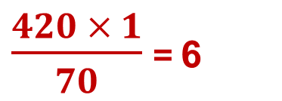
نصحح،
أكتب
4
أملأ
3
أرسم الجدول
2
أفهم
1
قَطَعَتْ سَيّارَةٌ مَسافَةَ 420 كيلومِتْراً بِسُرْعَةِ 70 km/h.
ما الْمُدَّةُ الَّتي اسْتَغْرَقَتْها السَّيّارَةُ لِقَطْعِ هَذِهِ الْمَسافَةِ؟
70 | 420 | اَلْمَسافَةُ بِالكيلومِتْرِ
1 | 6 | اَلْمُدَّةُ بِالسّاعاتِ
$\frac{420 × 1}{70}$ = 6

Slide 35
ماذا نفعل في الخطوة الرابعة؟
أكتب
4
أملأ
3
أرسم الجدول
2
أفهم
1
قَطَعَتْ سَيّارَةٌ مَسافَةَ 350 كيلومِتْراً بِسُرْعَةِ 70 km/h.
ما الْمُدَّةُ الَّتي اسْتَغْرَقَتْها السَّيّارَةُ لِقَطْعِ هَذِهِ الْمَسافَةِ؟
70 | 420 | اَلْمَسافَةُ بِالكيلومِتْرِ
1 | 6 | اَلْمُدَّةُ بِالسّاعاتِ
$\frac{420 × 1}{70}$ = 6

Slide 36
على الألواح، اكتبوا المدة.
أكتب
4
أملأ
3
أرسم الجدول
2
أفهم
1
قَطَعَتْ سَيّارَةٌ مَسافَةَ 350 كيلومِتْراً بِسُرْعَةِ 70 km/h.
ما الْمُدَّةُ الَّتي اسْتَغْرَقَتْها السَّيّارَةُ لِقَطْعِ هَذِهِ الْمَسافَةِ؟
70 | 420 | اَلْمَسافَةُ بِالكيلومِتْرِ
1 | 6 | اَلْمُدَّةُ بِالسّاعاتِ
$\frac{420 × 1}{70}$ = 6
الْمُدَّةُ الَّتي اسْتَغْرَقَتْها السَّيّارَةُ لِقَطْعِ هَذِهِ الْمَسافَةِ : .................

Slide 37
ارفعوا الألواح

Slide 38
نصحح،
أملأ
أملأ
3
3
أرسم الجدول
أرسم الجدول
2
أكتب
2
أكتب
4
4
أفهم
أفهم
1
1
قَطَعَتْ سَيّارَةٌ مَسافَةَ 350 كيلومِتْراً بِسُرْعَةِ 70 km/h.
ما الْمُدَّةُ الَّتي اسْتَغْرَقَتْها السَّيّارَةُ لِقَطْعِ هَذِهِ الْمَسافَةِ؟
70 | 420 | اَلْمَسافَةُ بِالكيلومِتْرِ
1 | 6 | اَلْمُدَّةُ بِالسّاعاتِ
$\frac{420 × 1}{70}$ = 6
الْمُدَّةُ الَّتي اسْتَغْرَقَتْها السَّيّارَةُ لِقَطْعِ هَذِهِ الْمَسافَةِ : .....6 h.......

Slide 39
(ة)خاص بالأستاذ
الممارسة الموجهة 1
ممارسة موجهة
3
3
3
النشاط 1
النشاط 2

Slide 40
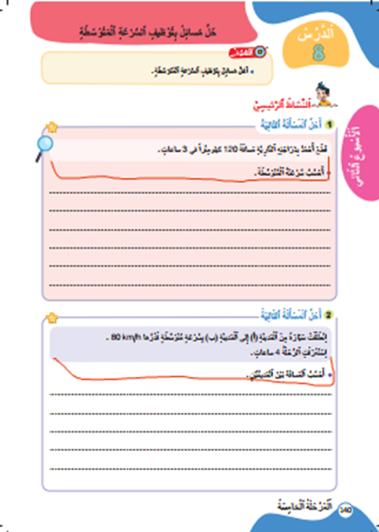
الآن خذوا كراساتكم الصفحة النشاط 1 صفحة 140

Slide 41
لديكم دقيقتان للإنجاز؛ سأمر بين الصفوف لمساعدتكم؛
2

Slide 42
الآن؛ ستشتغلون في ثنائيات
كل واحد يقارن إنجازه مع إنجاز زميله. تأكدوا أنكم اتبعتم الخطوات بشكل سليم.

Slide 43
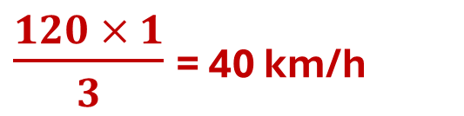
صححوا .
? | 120 | اَلْمَسافَةُ بِالكيلومِتْرِ
1 | 3 | اَلْمُدَّةُ بِالسّاعاتِ
$\frac{120 × 1}{3}$ = 40 km/h
السرعة المتوسطة هي: 40 km/h

Slide 44
(ة)خاص بالأستاذ
ممارسة مستقلة
4
أنجز بمفردي

Slide 45
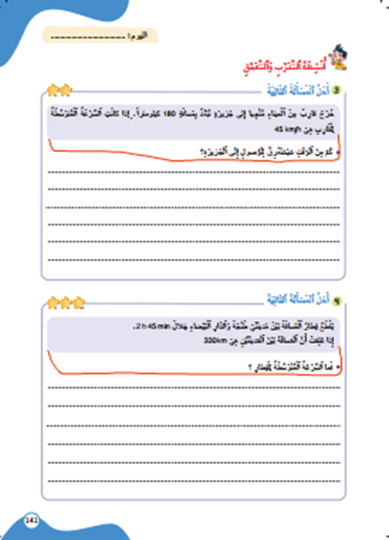
خذوا الكراسات صفحة 141 وأنجزوا النشاط 3. لديكم 5 دقائق
سأمر بين الصفوف لأقدم المساعدة إليكم وأدون ملاحظاتي في كراساتكم
5

Slide 46
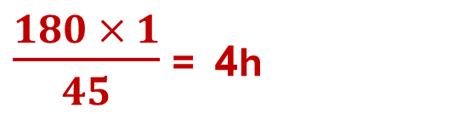
صححوا على كراساتكم
45 | 180 | اَلْمَسافَةُ بِالكيلومِتْرِ
1 | ؟ | اَلْمُدَّةُ بِالسّاعاتِ
$\frac{180 × 1}{45}$ = 4 h
سيستغرق القارب: 4h

Slide 47
انتبهوا جيدا! في المنزل، ستنجزون الأنشطة المتبقية على كراساتكم :
في الحصة القادمة سأختار أحدكم لتصحيح النشاط.

Slide 48
إلى اللقاء. في الحصة القادمة، سنقوم بتصحيح الأنشطة المنجزة في المنزل.

Slide 49


بناء على إنجازات المتعلمين خلال الممارسة المستقلة

